Slide 1
Тема урока:
Путь в школу.

Slide 2
Сегодня на уроке:
- вы узнаете новые слова;
- научитесь применять их в речи;
- запомните правила дорожного движения;
- сможете составить свой отчёт о пути в школу;
- познакомитесь с буквой Щ.

Slide 3
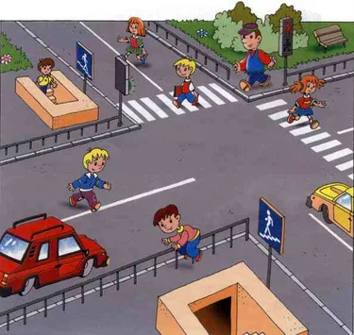
Рассмотрите внимательно рисунок. Кто из пешеходов нарушает правила дорожного движения? Назовите знакомые слова.
1,2,4
Переход
Светофор
Перекрёсток
Дорога
Тротуар
Подземный переход
4
5
6
3
7
2
1

Slide 4
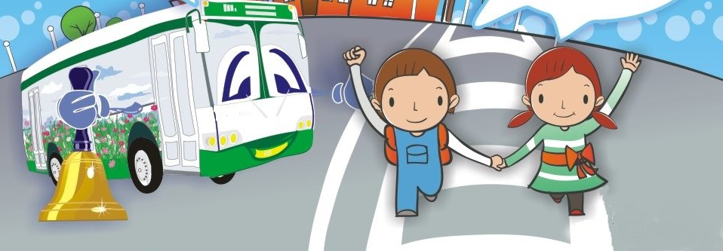
Запомни!
Ходи только по тротуару!
Не играй на проезжей части!
Переходи улицу только на зелёный свет!
Переходи улицу только по пешеходному переходу!
Не перебегай дорогу перед близко идущим транспортом!

Slide 5
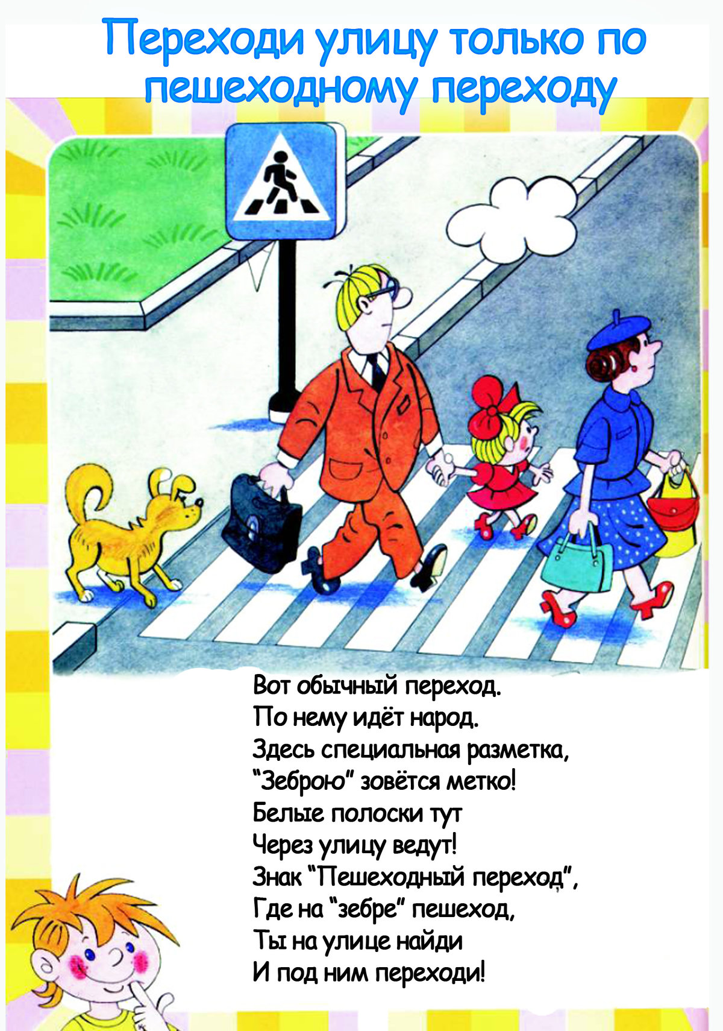
Переходи улицу только по пешеходному переходу
Вот обычный переход.
По нему идёт народ.
Здесь специальная разметка,
«Зеброю» зовётся метко!
Белые полоски тут
Через улицу ведут!
1465
Текстовое описание
Необходимое текстовое описание и сведения касающиеся урока.
1731
Текстовое описание
Необходимое текстовое описание и сведения касающиеся урока.

Slide 6


Послушайте и запомните!
Светофор – бағдаршам
Красный –қызыл
Зелёный-жасыл
Жёлтый-сары
Зебра-жолақ
Полоски-жолақтар

Slide 7
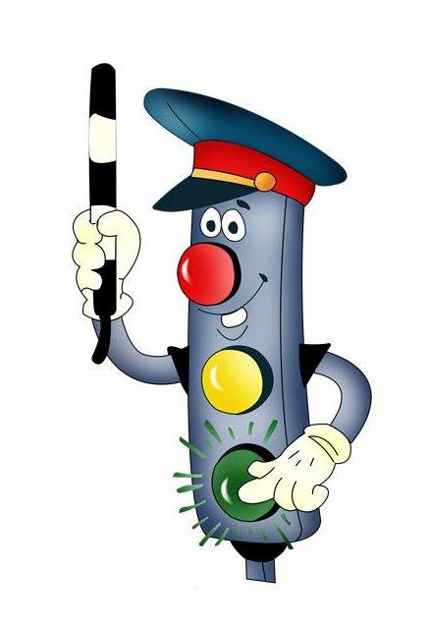
Красный – очень строгий свет!
Он горит – проезда нет.
Жёлтый – подожди чуть-чуть,
А зелёный – можно в путь!
Подзаголовок

Slide 8
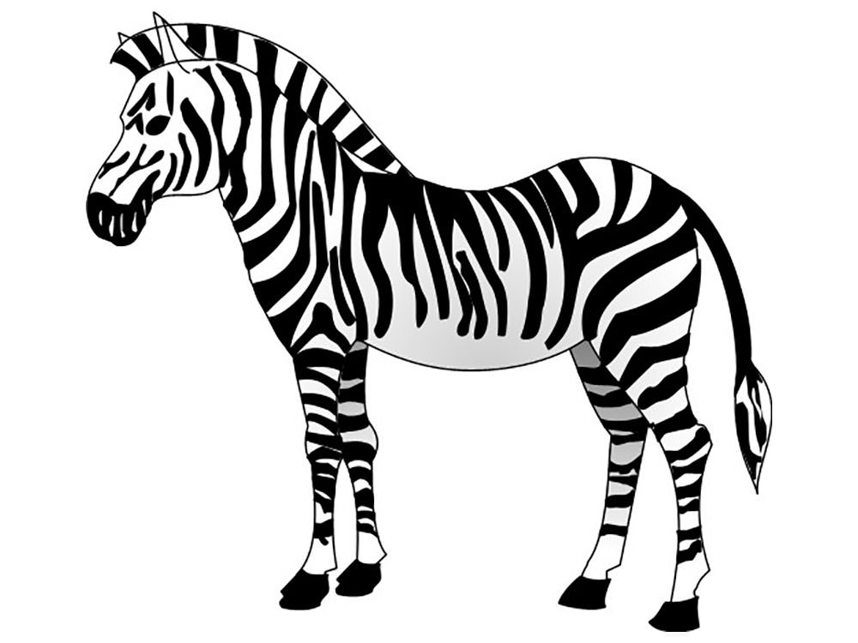

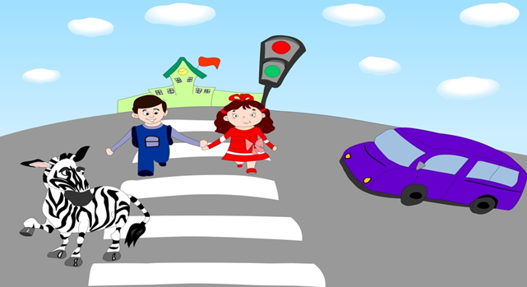
Сравните две зебры. Чем они похожи? Чем отличаются?

Slide 9
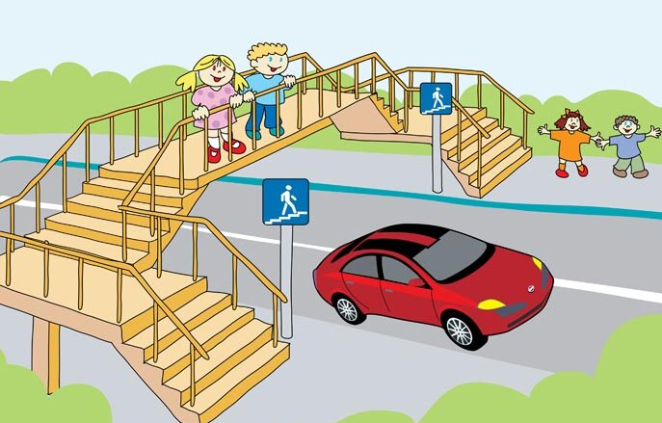
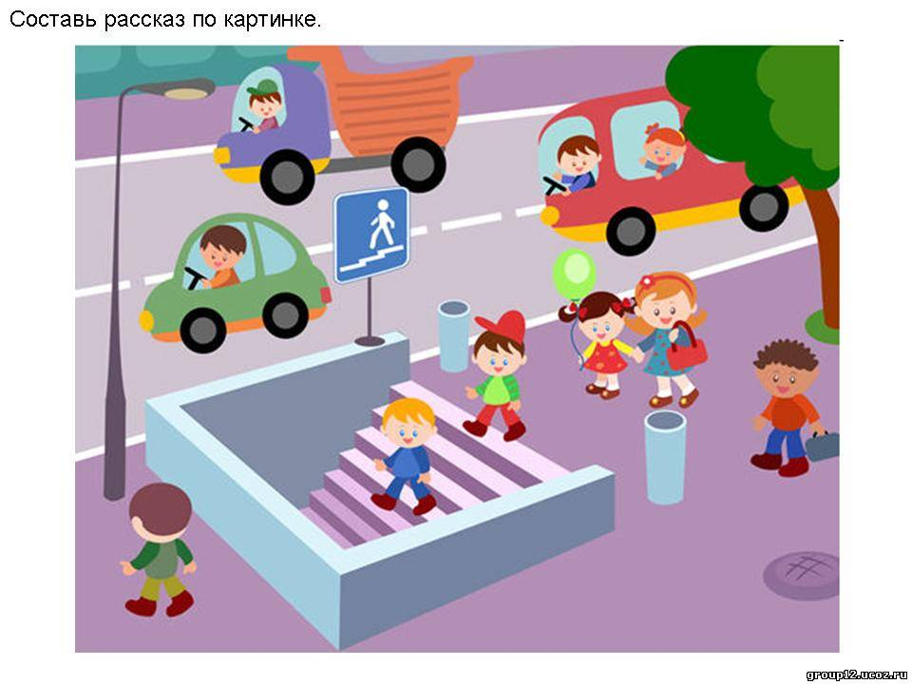

Надземный переход
Пешеход! Пешеход!
Помни ты про переход!
Знай, что только переход
От машин тебя спасёт!
Наземный переход
Подземный переход

Slide 10
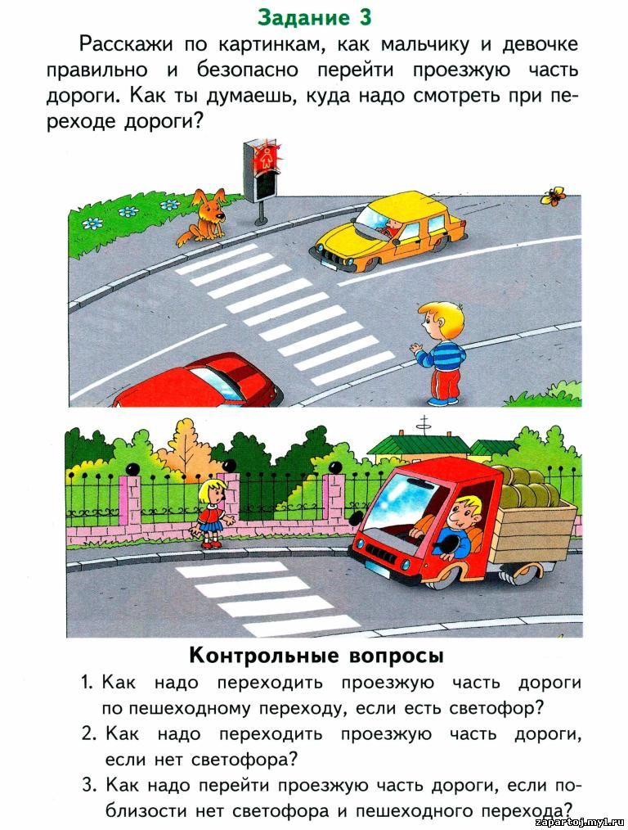
Помогите мальчику и девочке правильно и безопасно перейти
проезжую часть дороги.
Как надо переходить проезжую часть дороги по пешеходному переходу, если есть светофор?
Как надо переходить проезжую часть дороги,
если нет светофора?

Slide 11
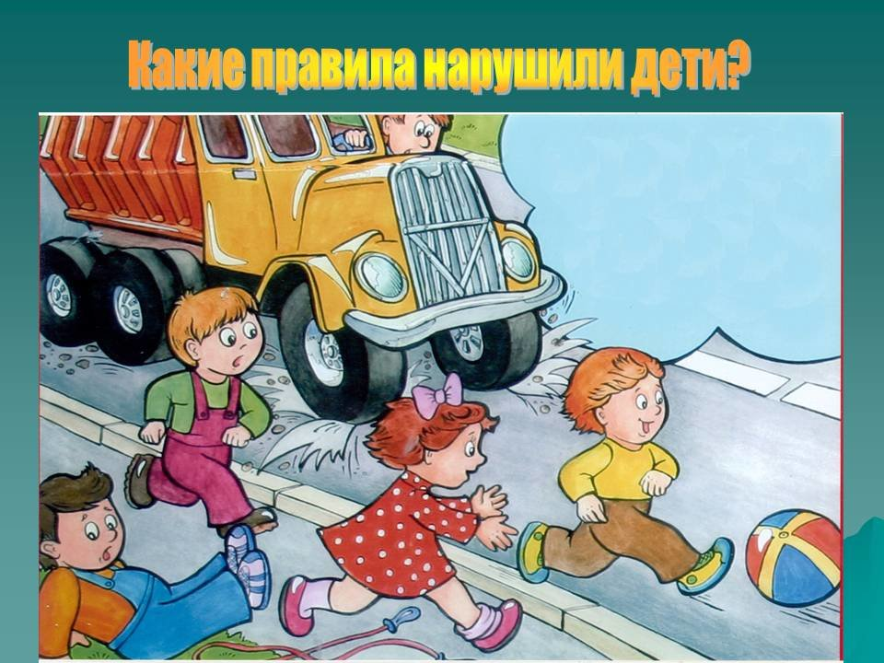
Какие правила нарушили дети?

Slide 12




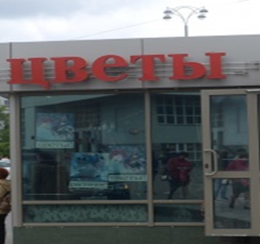

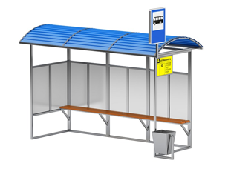
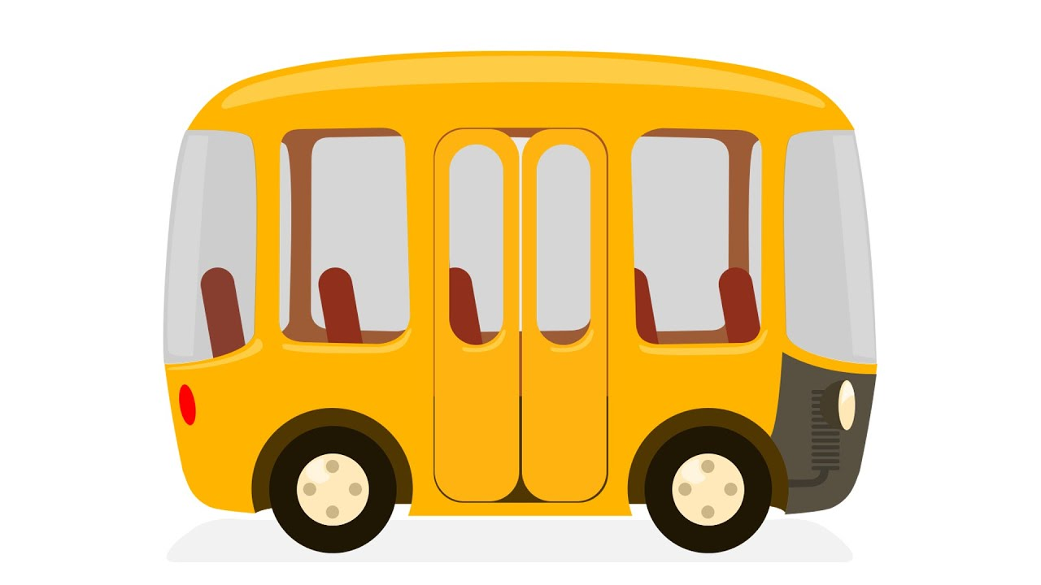

Посмотрите и послушайте отчёт Даны о её пути в школу. Как ты думаешь, почему она хорошо запомнила свой путь в школу?
дом
переход
магазин
переход
остановка
автобус
остановка
школа

Slide 13
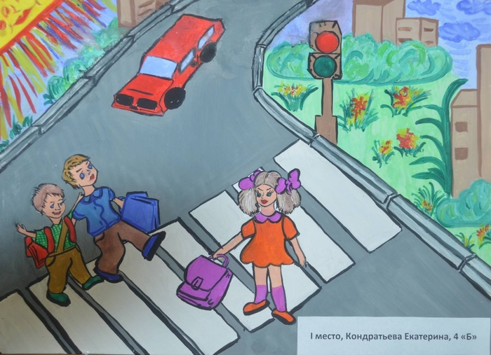
Составьте свой отчёт о пути в школу.

Slide 14
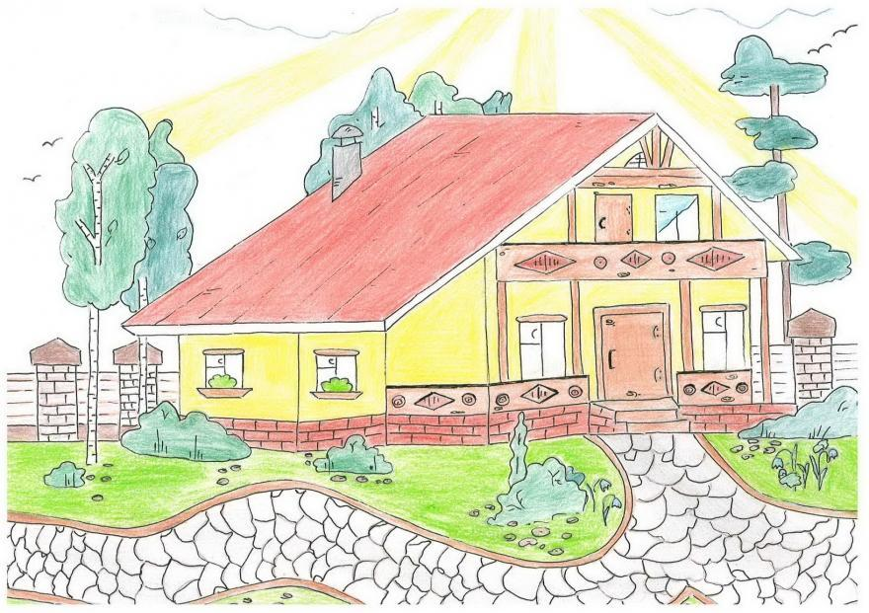


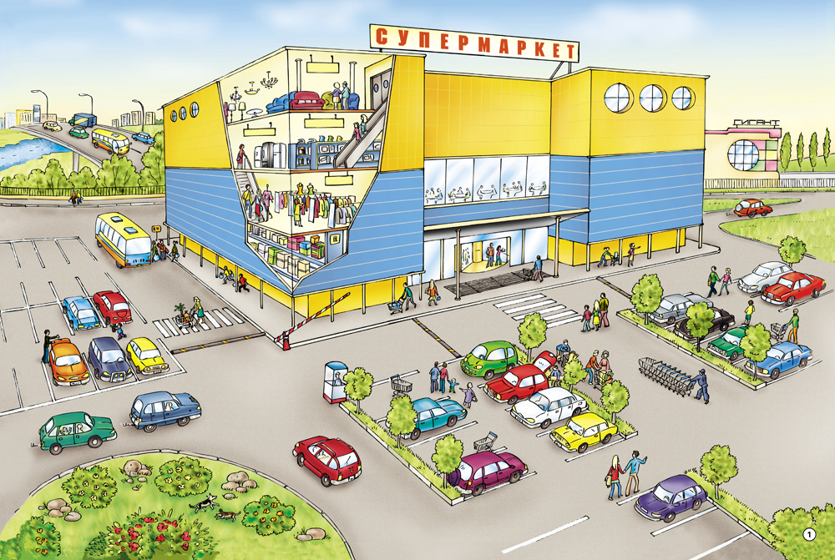
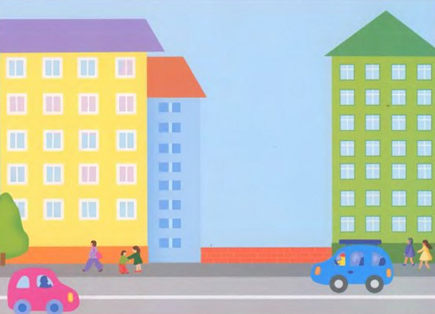
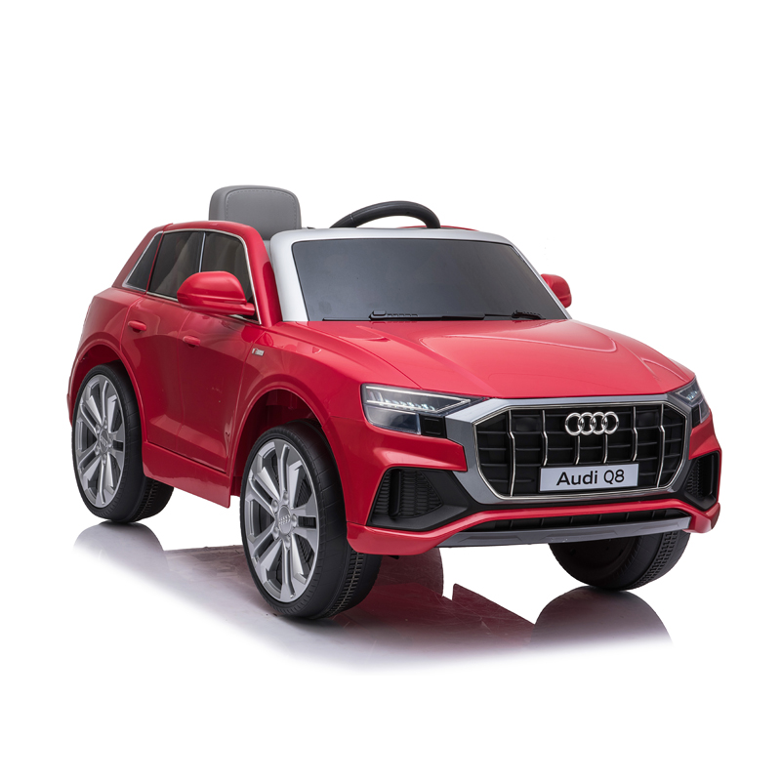


Меня зовут Камилла. Мой путь в школу длинный.
Утром в школу меня на машине отвозит папа.
Я запомнила свой путь в школу.
1465
1731

Slide 15

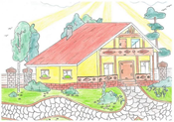

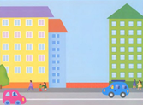







Мой отчёт о пути в школу.
дома
светофор
дом
1465
светофор
супермаркет
детский сад
светофор
1731
школа
магазин

Slide 16
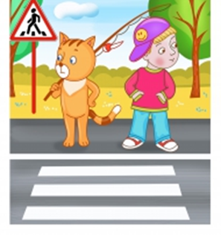
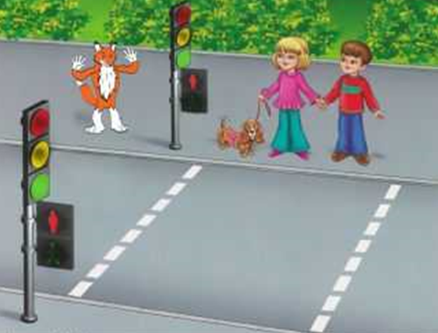
Почему дети не могут перейти улицу? Когда они смогут это сделать?
Почему мальчик и кот смотрят в разные стороны?

Slide 17
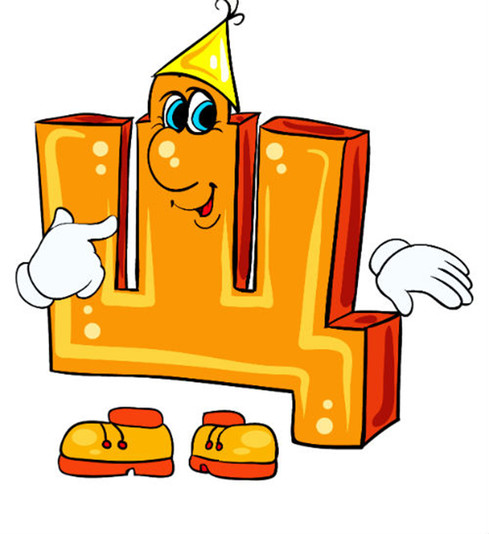

Запомните стихотворение про букву Щ.
Букве Ш добавим хвостик –
Букву Щ встречаем в гости.

Slide 18




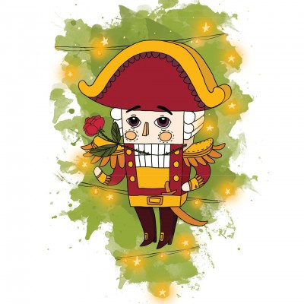

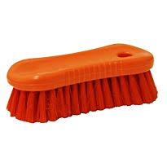
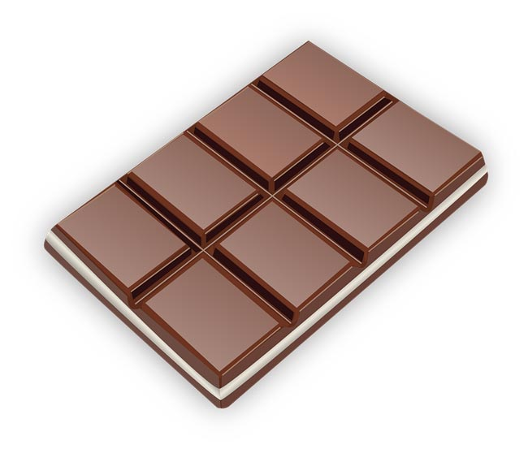

Найдите слова на букву Щ

Slide 19

Найдите слова на букву Щ
ЩЕЛКУНЧИК
ЩУКА
ЩЕНОК
ЩЁТКА
ЩУПАЛЬЦА

Slide 20
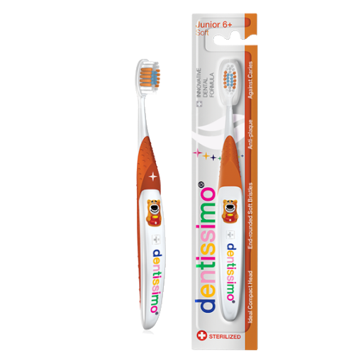
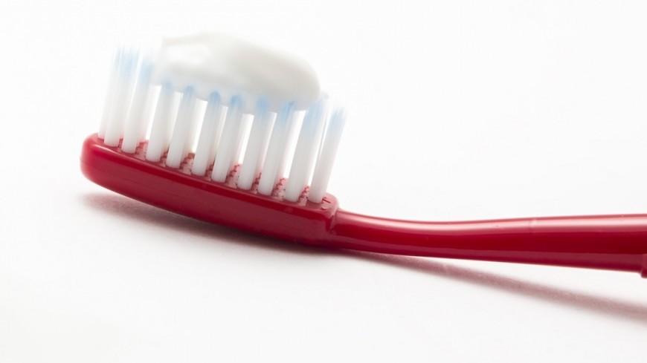
Буква Щ – зубная щётка,
Непоседа и трещотка.
Никак на месте не сидит,
Зубы чистить всем велит.

Slide 21

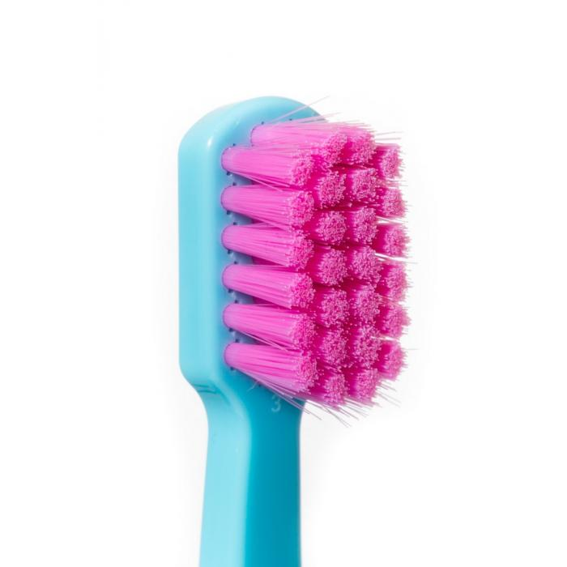


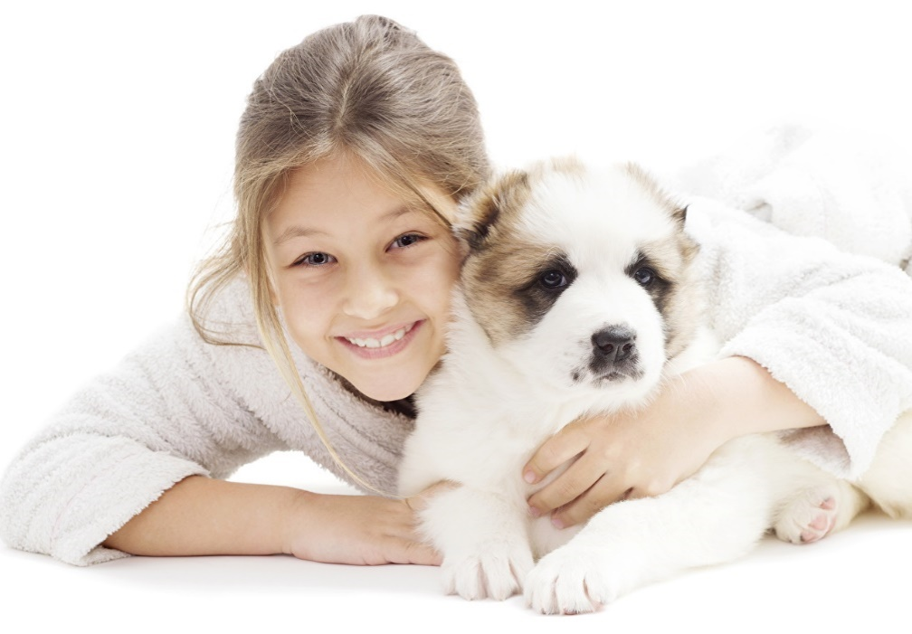
Прочитай сам.
ЩА – ЩУ – ЩО – ЩЕ –ЩИ
ЩЁТ-КА
ЩУ-КА
ЩЕ-НОК
У АНИ ЕСТЬ ЩЕНОК.

Slide 22

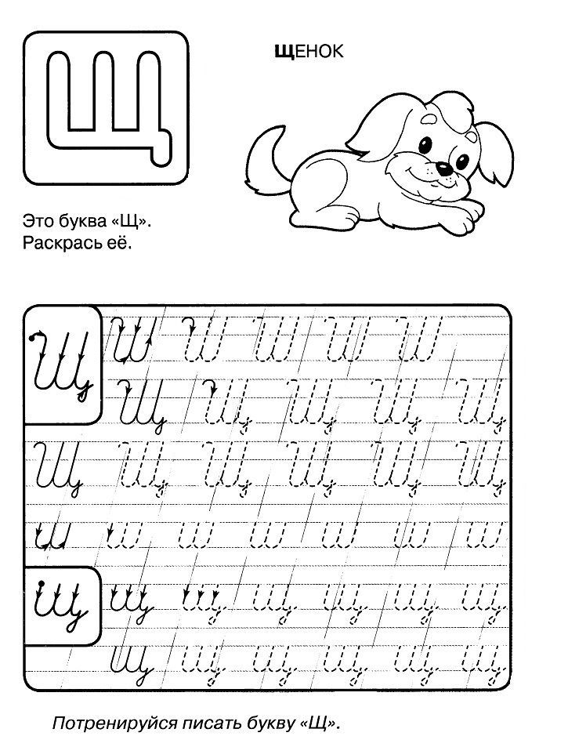
Пропиши красиво букву Щ в тетради.

Slide 23

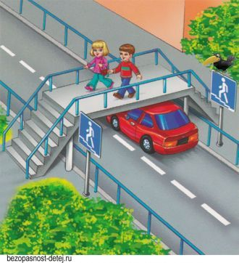
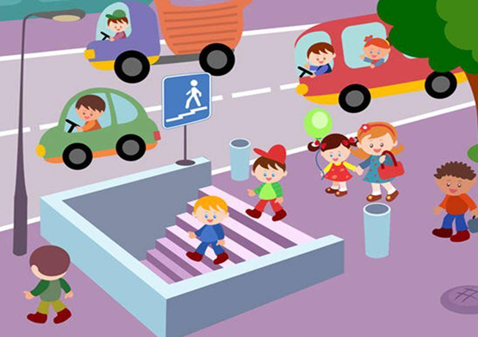
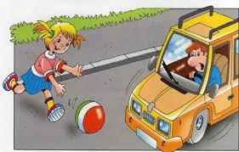
Давайте повторим.
Красный – очень строгий свет!
Он горит – проезда нет.
Жёлтый – подожди чуть-чуть,
А зелёный – можно в путь!

Slide 24
Итоги урока:
- вы узнали новые слова,
- использовали их в речи;
- запомнили правила дорожного движения;
- помогли детям правильно перейти дорогу;
- составили отчёт о своём пути в школу;
- познакомились с буквой Щ.

